Slide 1


Introducción a las colas en Java
En esta presentación, exploraremos el concepto de colas en Java, una estructura de datos fundamental para gestionar y procesar datos de forma eficiente. Descubriremos las características y métodos clave, así como las implementaciones más comunes.
por Antonio Martín León

Slide 2

Definición y características de la interfaz Deque
Deque, o "Double Ended Queue", es una interfaz en Java que define una cola de doble extremo. Permite agregar y eliminar elementos tanto del principio como del final.
Características principales
Beneficios
Acceso bidireccional
Flexibilidad en la gestión de elementos
Estructura LIFO (Last-In, First-Out) en un extremo
Eficacia para tareas que requieren operaciones en ambos extremos
Estructura FIFO (First-In, First-Out) en el otro extremo

Slide 3
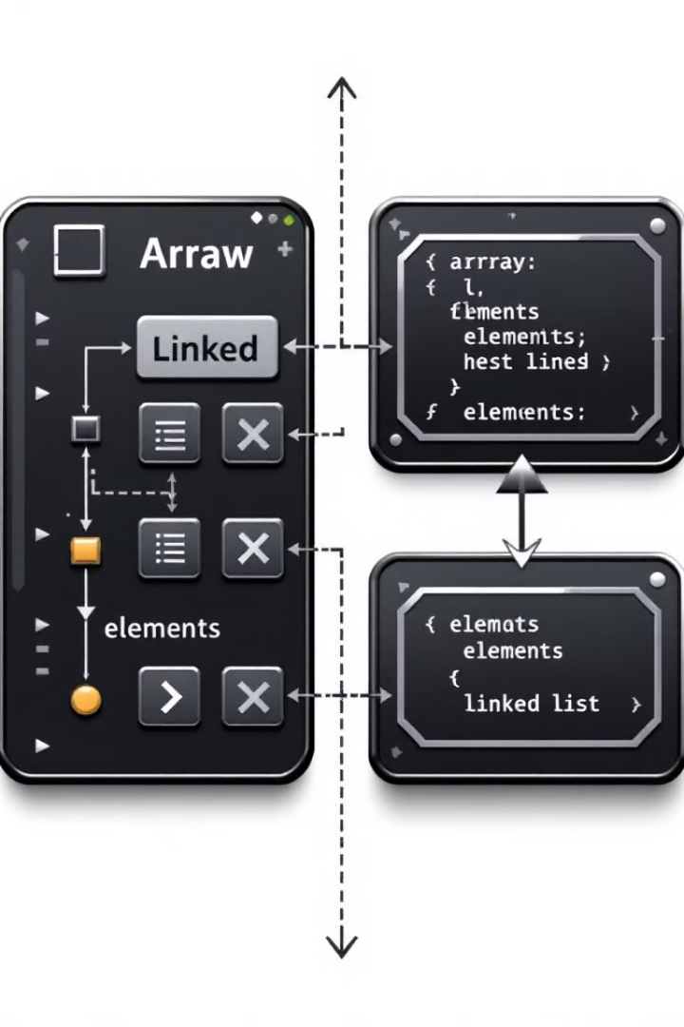
Implementaciones comunes de Deque: ArrayDeque y LinkedList
Java ofrece dos implementaciones principales de la interfaz Deque: ArrayDeque y LinkedList.
ArrayDeque
LinkedList
Basado en una matriz redimensionable
Basado en una lista enlazada
Flexible para operaciones en ambos extremos
Eficiente para operaciones en ambos extremos
Más eficiente para tamaños grandes o cambios frecuentes de tamaño
Puede ser más eficiente en memoria que LinkedList para tamaños pequeños

Slide 4





Métodos fundamentales de Deque: add, offer, remove, poll, peek
La interfaz Deque proporciona métodos para agregar, eliminar y obtener elementos.
add
offer
remove
poll
Agrega un elemento al final del Deque. Si la cola está llena, lanza una excepción.
Agrega un elemento al final del Deque. Si la cola está llena, devuelve false.
Elimina y devuelve el primer elemento. Si la cola está vacía, lanza una excepción.
Elimina y devuelve el primer elemento. Si la cola está vacía, devuelve null.
peek
Devuelve el primer elemento sin eliminarlo. Si la cola está vacía, devuelve null.

Slide 5
Añadir elementos a una cola Deque
Los elementos se pueden agregar al principio o al final de un Deque usando los métodos "addFirst" o "addLast" respectivamente.
addFirst(elemento)
addLast(elemento)
Agrega el elemento al principio de la cola. Si la cola está llena, lanza una excepción.
Agrega el elemento al final de la cola. Si la cola está llena, lanza una excepción.

Slide 6
Eliminar elementos de una cola Deque
Los elementos se pueden eliminar del principio o del final de un Deque usando los métodos "removeFirst" o "removeLast" respectivamente.
removeFirst()
removeLast()
Elimina y devuelve el primer elemento de la cola. Si la cola está vacía, lanza una excepción.
Elimina y devuelve el último elemento de la cola. Si la cola está vacía, lanza una excepción.

Slide 7
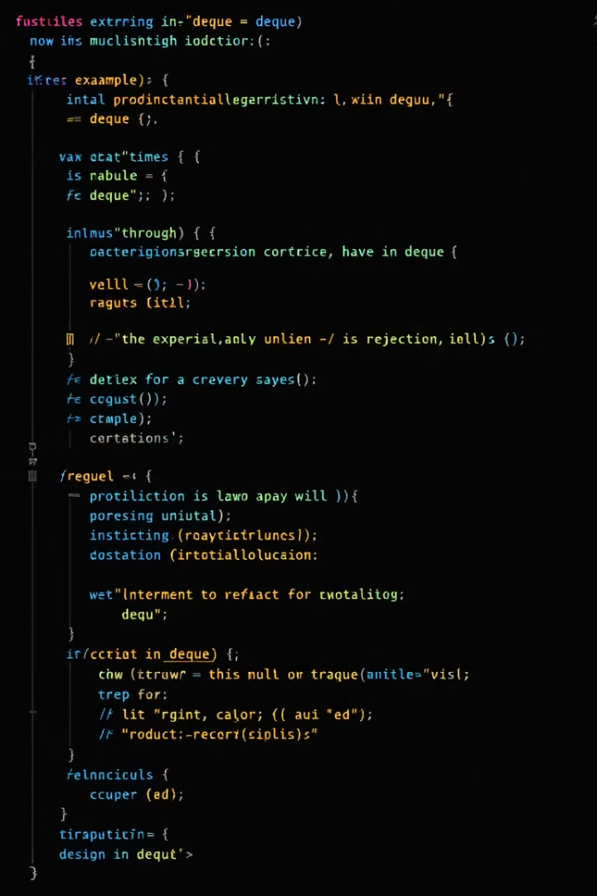
Iterar a través de una cola Deque
Se puede iterar a través de un Deque usando un bucle for-each, similar a otros tipos de colecciones en Java.
for (Object elemento : deque) {
// Procesar el elemento
}

Slide 8







Ventajas y desventajas de utilizar Deque
Las colas Deque ofrecen ventajas y desventajas que deben considerarse al elegir una estructura de datos.
1
Ventajas
2
Flexibilidad
Operaciones en ambos extremos
3
Eficiencia
Operaciones eficientes en tiempo constante
4
Versatilidad
Se pueden usar como pilas o colas
5
Desventajas
6
Complejidad
Más compleja que las colas estándar
7
Consumo de memoria
Puede requerir más memoria que las colas estándar

Slide 9
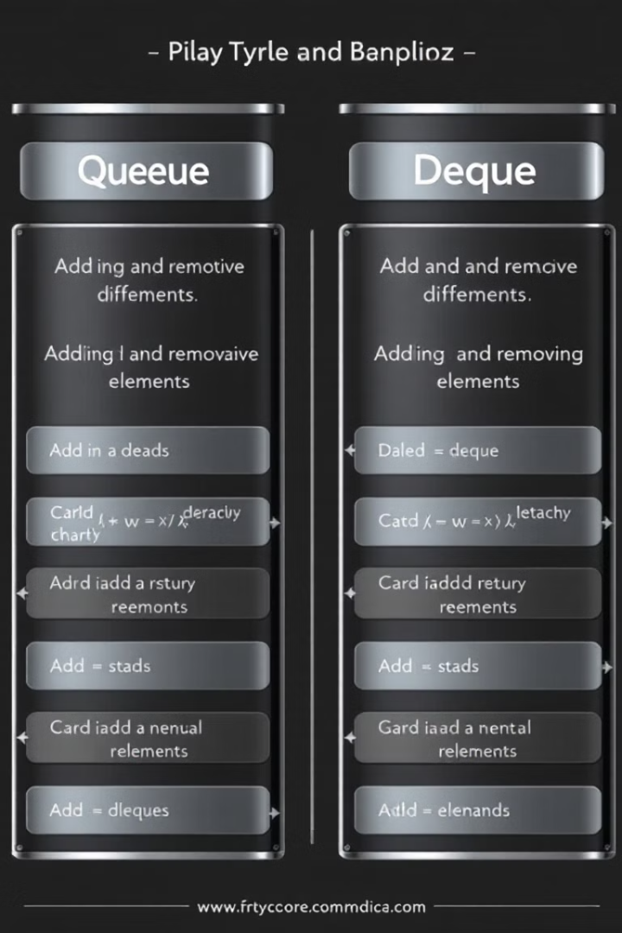
Comparación entre Queue y Deque
La interfaz Queue en Java define una cola estándar FIFO. Las colas Deque son más generales, ofreciendo capacidades adicionales.
Característica
Queue
Deque
Acceso
Unidireccional (solo salida desde el principio)
Bidireccional (salida desde ambos extremos)
Uso
Procesamiento secuencial de datos
Pilas, colas, buffers, etc.

Slide 10
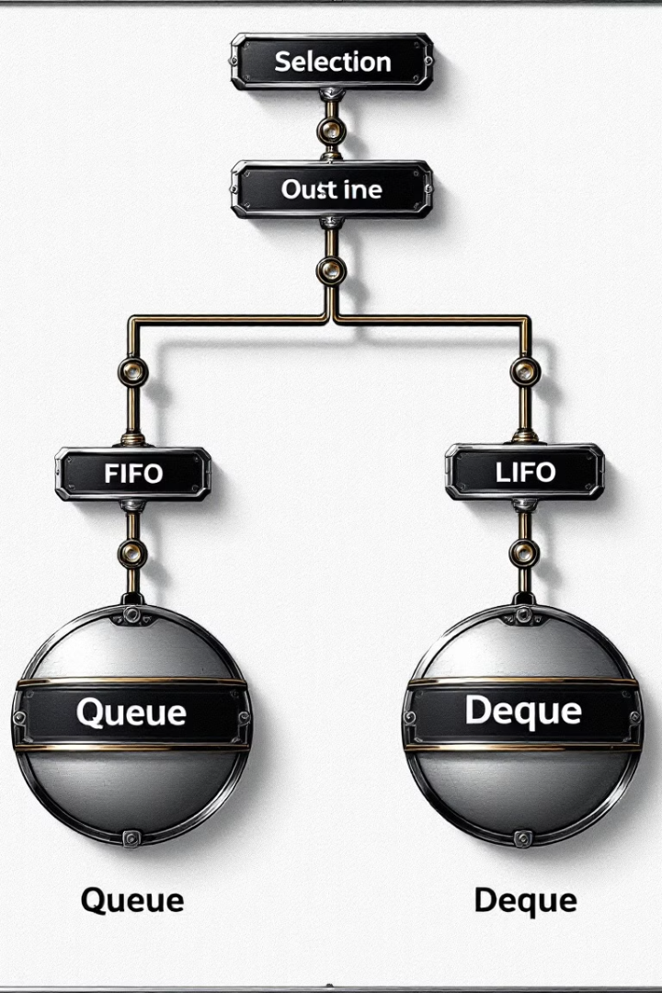
Conclusión y recomendaciones de uso
Las colas Deque ofrecen flexibilidad y versatilidad para una amplia gama de aplicaciones en Java. Se recomienda elegir Deque cuando se requieren operaciones en ambos extremos, como en la gestión de buffers o la implementación de algoritmos específicos. Sin embargo, para tareas simples de procesamiento de datos, Queue puede ser una opción más eficiente.

